Slide 1
Coverage-based Greybox Fuzzing as Markov Chain
Marcel Böhme, Van-Thuan Pham, Abhik Roychoudhury. 2016.
Presentado por Catalina Juarros y Tomás Llorente.

Slide 2
¿Qué hace el paper?
El objetivo de los autores es mejorar la performance del fuzzer AFL priorizando los inputs que recorren caminos interesantes en el árbol de ejecución del programa a testear.
Para esto, modelan un proceso de fuzzing como cadena de Markov. A partir del conocimiento que les da este modelo, le hacen cambios a AFL que mejoran su eficiencia por un orden de magnitud. También comparan su performance con la de un fuzzer whitebox.

Slide 3
Conceptos introductorios

Slide 4
Fuzzing
Técnica de testing automatizado que genera inputs aleatorios para encontrar errores, frecuentemente vulnerabilidades, en el programa bajo análisis.
Se empezó a desarrollar a principios de los 90 y actualmente es una de las técnicas más usadas en la industria.

Slide 5
Árbol de ejecución
def f(a_string):
if (a_string == “loro”):
abort()
else:
if (a_string == “gato”):
return 1
else:
return 0

Slide 6
Árbol de ejecución
def f(a_string):
if (a_string == “loro”):
abort()
else:
if (a_string == “gato”):
return 1
else:
return 0
bloque 1
bloque 2
bloque 3
bloque 4

Slide 7
Árbol de ejecución
def f(a_string):
if (a_string == “loro”):
abort()
else:
if (a_string == “gato”):
return 1
else:
return 0
0
1
2
3
4

Slide 8
Árbol de ejecución
def f(a_string):
if (a_string == “loro”):
abort()
else:
if (a_string == “gato”):
return 1
else:
return 0
0
1
2
3
4
Input “loro”: 0, 1
Input “gato”: 0, 2, 3
Input “rata”: 0, 2, 4

Slide 9
Cosas importantes para un fuzzer
Eficiencia
Número de caminos que explora el fuzzer por unidad de tiempo. ¿Qué tan rápidamente se obtienen resultados?
Efectividad
Número total de caminos que explora el fuzzer en promedio. ¿Qué proporción del programa se cubre con los tests?

Slide 10
Whitebox vs. blackbox fuzzing
Whitebox
Acceso al código fuente.
La búsqueda de inputs requiere solucionar SAT. Poco eficiente.
Con el tiempo, tiende a cubrirse todo el código. Muy efectivo.
Blackbox
Ningún acceso al código.
Genera inputs mutando datos de forma aleatoria. Muy eficiente.
Se genera gran cantidad de inputs que repiten la ejecución. Poco efectivo.

Slide 11
¿Cómo aprovechar las ventajas y mitigar las desventajas?

Slide 12
¡Greybox fuzzing!
Whitebox
Acceso al código fuente.
La búsqueda de inputs requiere solucionar SAT. Poco eficiente.
Con el tiempo, tiende a cubrirse todo el código. Muy efectivo.
Blackbox
Ningún acceso al código.
Genera inputs mutando datos de forma aleatoria. Muy eficiente.
Genera gran cantidad de inputs que repiten la ejecución. Poco efectivo.
Greybox
Acceso al binario del programa.
Inputs aleatorios con noción de recorrido. Más eficiente que white.
Usa el conocimiento del recorrido para minimizar las repeticiones. Más efectivo que black.

Slide 13
¿Cómo funciona un CGF?

Slide 14
Algunas definiciones clave
Semilla: cualquier input generado en el proceso de fuzzing.
Energía: cuántos inputs se generan a partir de cierta semilla.
Power schedule: política que determina cuánta energía se le asigna a cada semilla.
Estrategia de búsqueda: cómo se elige el siguiente input.

Slide 15
Desafíos del greybox fuzzing
Hay caminos en el árbol de ejecución que el programa recorre con mayor frecuencia que otros. Los llamamos caminos de alta densidad o de alta frecuencia.
A menudo, los caminos de alta densidad corresponden a inputs inválidos. Si no se eligen bien los inputs, el fuzzer explora pocos caminos con grandes cantidades de fuzz (mala cobertura del código).
Queremos una buena política de elección de inputs.

Slide 16
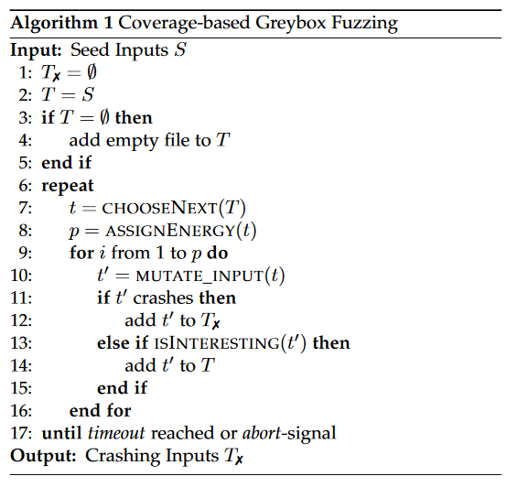

Slide 17
Estrategia de búsqueda

Slide 18
Power schedule

Slide 19
Estas dos se modificaron para el paper.
MUTATE_INPUT NO SE TOCÓ.

Slide 20
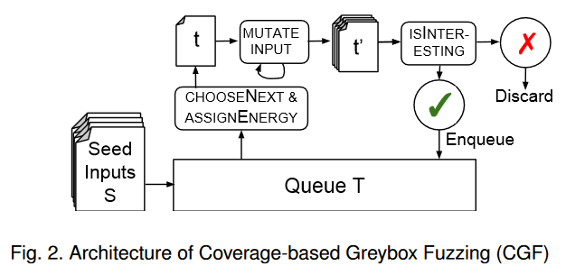

Slide 21
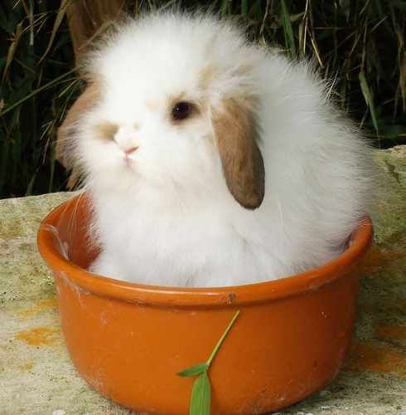
AFL
Fuzzer state-of-the-art.
Se usó para descubrir cientos de vulnerabilidades de alto impacto.
Muy buenas capacidades de generación de inputs a partir de una semilla inicial prácticamente vacía.
Integración con motores de ejecución simbólica.
American Fuzzy Lop :)

Slide 22
Funcionamiento de AFL
A través de la instrumentación binaria, registra qué transiciones direccionales entre bloques de código se hicieron en una ejecución del programa bajo análisis. Las marca en un arreglo donde cada byte corresponde a una transición ejecutada y usa un hash de este arreglo como identificador del camino.

Slide 23
Funcionamiento de AFL
AFL considera que un input es interesante cuando ejecuta una transición nueva o cuando ejecuta alguna transición una cantidad de veces sustancialmente distinta a inputs anteriores. Para esto, la función isInteresting compara los pisos de los logaritmos de las cantidades de transiciones, no las cantidades en sí. A esto se lo llama bucketing.

Slide 24
Características de AFL
La energía no depende de la cantidad de veces que se eligió una semilla.
La energía es constantemente alta.
Las semillas se eligen en el orden en el que fueron encoladas.
Las semillas favoritas son las de menor tamaño y las que generan la ejecución más rápida en el programa analizado.

Slide 25
Problemas resultantes
A medida que AFL descubre más caminos, muchas semillas repiten caminos de alta frecuencia y a éstas se les asigna demasiada energía.
Por más que haya empezado con inputs válidos, termina generando muchos inputs inválidos y desperdiciando mucho tiempo sin explorar caminos nuevos.

Slide 26
La eficiencia de AFL se puede mejorar

Slide 27
¿Cómo la mejoramos?
Queremos recorrer más caminos de baja frecuencia y evitar repetir los caminos de alta frecuencia.
Para eso, tenemos que entender mejor qué inputs recorren cada tipo de camino y en base a esto modificar chooseNext y assignEnergy.
Necesitamos un modelo matemático.

Slide 28
El fuzzing como proceso
de Markov

Slide 29
Cadena de Markov
Proceso estocástico que transiciona entre estados. La probabilidad de pasar al próximo estado depende únicamente del estado actual.
Formalmente, un proceso de Markov es una secuencia de variables aleatorias {X₀, X₁, … , X_{n}} donde X_{i} describe el estado del proceso en el instante de tiempo i. Los valores de las X se obtienen de un conjunto de estados S = {1, 2, … , M}.

Slide 30
Cadena de Markov
A una cadena de Markov corresponde una matriz de probabilidades P = [p_{ij}] de dimensión M x M donde p_{ij} es la probabilidad de que el proceso pase del estado i al estado j en un momento cualquiera. Por la definición misma de probabilidad, cada elemento de la matriz es no negativo y cada fila suma 1.

Slide 31
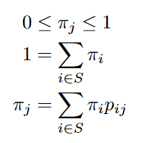
Homogeneidad en el tiempo
Una cadena de Markov es homogénea en el tiempo si la matriz P no depende del instante temporal.
Para una cadena de Markov homogénea en el tiempo, un vector π es una distribución estacionaria si para todo j∈S:

Slide 32
Homogeneidad en el tiempo
Una cadena de Markov es homogénea en el tiempo si la matriz P no depende del instante temporal.
Para una cadena de Markov homogénea en el tiempo, un vector π es una distribución estacionaria si para todo j ∈ S:
es una probabilidad

Slide 33
Homogeneidad en el tiempo
Una cadena de Markov es homogénea en el tiempo si la matriz P no depende del instante temporal.
Para una cadena de Markov homogénea en el tiempo, un vector π es una distribución estacionaria si para todo j ∈ S:
si multiplicamos por la matriz, las probabilidades no cambian

Slide 34
Ejemplo
0.3
0.5
1
0.2
0.3
0.2
0.9
1
2
2
0.1
0.5
0
0.1
0.2
3
0.7
0.2
0.8
0
0.2
0.1
0.9
0.8
Estado inicial
Matriz de transición P
3
S = {1, 2, 3}

Slide 35
Homogeneidad en el tiempo
Las cadenas de Markov homogéneas en el tiempo tienen muchas propiedades que simplifican su análisis, por lo que queremos una para modelar el proceso de fuzzing. Una de estas propiedades es que está garantizada la existencia de una distribución estacionaria.
¿Cómo construimos un modelo homogéneo en el tiempo para un fuzzer?

Slide 36
Estado definido por un solo input
Si definimos p_{ij} como la probabilidad de generar un input que recorre j a partir de un t_{i} que recorre i, la cadena no es homogénea, como se puede ver en este ejemplo.
i: [0, 2, 4]
j: [0, 1]
“toro”
“loro”
def f(a_string):
if (a_string == “loro”):
abort()
else:
if (a_string == “gato”):
return 1
else:
return 0
alta proba
t_{i}: “toro”
t_{i}’: “alma”
t_{j}: “loro”
“alma”
“loro”
baja proba
(asumimos que cada carácter puede mutar a cualquier otro carácter alfabético con igual probabilidad)

Slide 37
Estado definido por los caminos
En cambio, si definimos las probabilidades en función del conjunto de caminos descubiertos y sus vecinos inmediatos, sí existe un modelo homogéneo. Sean:
T: el conjunto de semillas
S⁺: el conjunto de caminos recorridos por t ∈ T
S⁻: el conjunto de caminos no descubiertos recorridos por inputs que se generan al fuzzear cualquier t ∈ T
S = S⁺ ∪ S⁻: el conjunto de estados

Slide 38
Ejemplo
“gato”
“toro”
[0, 2, 3]
[0, 2, 4]
T
S⁺
S
[0, 1]
S⁻

Slide 39
Ejemplo
“gato”
“toro”
[0, 2, 3]
[0, 2, 4]
T
S⁺
S
“loro”
[0, 1]
S⁻

Slide 40
Ejemplo
“gato”
“toro”
[0, 2, 3]
[0, 2, 4]
T
S⁺
S
“loro”
[0, 1]
S⁻

Slide 41
Modelo homogéneo en el tiempo
Definimos P de la siguiente manera:
Si i ∈ S⁺, i.e. existe t_{i} ∈ T que lo recorre, entonces p_{ij} es la probabilidad de que mutar t_{i} genere fuzz que recorre j.
Si i ∈ S⁻, i.e. no lo recorre ningún t ∈ T, entonces
p_{ii} = 1 - ∑_{tj∈T}p_{ji}
p_{ij} = p_{ji} para todo t_{j} ∈ T

Slide 42
Modelo homogéneo en el tiempo
Definimos P de la siguiente manera:
Si i ∈ S⁺, i.e. existe t_{i} ∈ T que lo recorre, entonces p_{ij} es la probabilidad de que mutar t_{i} genere fuzz que recorre j.
Si i ∈ S⁻, i.e. no lo recorre ningún t ∈ T, entonces
p_{ii} = 1 - ∑_{tj∈T}p_{ji}
p_{ij} = p_{ji} para todo t_{j} ∈ T
ya los conocemos porque t_{j} ∈ T

Slide 43
Modelo homogéneo en el tiempo
Definimos P de la siguiente manera:
Si i ∈ S⁺, i.e. existe t_{i} ∈ T que lo recorre, entonces p_{ij} es la probabilidad de que mutar t_{i} genere fuzz que recorre j.
Si i ∈ S⁻, i.e. no lo recorre ningún t ∈ T, entonces
p_{ii} = 1 - ∑_{tj∈T}p_{ji}
p_{ij} = p_{ji} para todo t_{j} ∈ T
asumimos que i no tiene otros vecinos sin descubrir (por eso funciona el complemento)

Slide 44
Modelo homogéneo en el tiempo
Definimos P de la siguiente manera:
Si i ∈ S⁺, i.e. existe t_{i} ∈ T que lo recorre, entonces p_{ij} es la probabilidad de que mutar t_{i} genere fuzz que recorre j.
Si i ∈ S⁻, i.e. no lo recorre ningún t ∈ T, entonces
p_{ii} = 1 - ∑_{tj∈T}p_{ji}
p_{ij} = p_{ji} para todo t_{j} ∈ T
asumimos que generar un input que recorre j a partir de t_{i} no descubierto es tan probable como generar uno que recorre i a partir de t_{j} descubierto

Slide 45
Modelo homogéneo en el tiempo
Definimos P de la siguiente manera:
Si i ∈ S⁺, i.e. existe t_{i} ∈ T que lo recorre, entonces p_{ij} es la probabilidad de que mutar t_{i} genere fuzz que recorre j.
Si i ∈ S⁻, i.e. no lo recorre ningún t ∈ T, entonces
p_{ii} = 1 - ∑_{tj∈T}p_{ji}
p_{ij} = p_{ji} para todo t_{j} ∈ T
Esto nos da una secuencia de cadenas de Markov, ya que hay una cadena nueva cada vez que se descubre un camino.

Slide 46
Modelo homogéneo en el tiempo
Definimos
T_{n}: un conjunto de semillas
S⁺_{n}: los caminos recorridos por T_{n}
t_{i}: algún input tal que i ∉ S⁺_{n}
T_{n+1} = T_{n} ∪ {t_{i}}, S⁺_{n+1} análogo
P_{n} = [p_{ij}] y P_{n+1} = [q_{ij}]: matrices de probabilidades
Tenemos que…

Slide 47
Modelo homogéneo en el tiempo
Para todos j, k ∈ S⁺_{n} y para todo l ≠ i tal que l ∉ S⁺_{n}:
(p_{jk} = q_{jk}) ∧ (p_{jl} = q_{jl}) ∧ (p_{lj} = q_{lj}) ∧ (p_{ji} = q_{ji}) ∧ (p_{ij} ≠ q_{ij})

Slide 48
Modelo homogéneo en el tiempo
Para todos j, k ∈ S⁺_{n} y para todo l ≠ i tal que l ∉ S⁺_{n}:
(p_{jk} = q_{jk}) ∧ (p_{jl} = q_{jl}) ∧ (p_{lj} = q_{lj}) ∧ (p_{ji} = q_{ji}) ∧ (p_{ij} ≠ q_{ij})
las probabilidades de transición entre pares de caminos ya descubiertos no cambian

Slide 49
Modelo homogéneo en el tiempo
Para todos j, k ∈ S⁺_{n} y para todo l ≠ i tal que l ∉ S⁺_{n}:
(p_{jk} = q_{jk}) ∧ (p_{jl} = q_{jl}) ∧ (p_{lj} = q_{lj}) ∧ (p_{ji} = q_{ji}) ∧ (p_{ij} ≠ q_{ij})
las probabilidades de transición hacia/desde otros caminos no descubiertos no cambian

Slide 50
Modelo homogéneo en el tiempo
Para todos j, k ∈ S⁺_{n} y para todo l ≠ i tal que l ∉ S⁺_{n}:
(p_{jk} = q_{jk}) ∧ (p_{jl} = q_{jl}) ∧ (p_{lj} = q_{lj}) ∧ (p_{ji} = q_{ji}) ∧ (p_{ij} ≠ q_{ij})
la probabilidad de transición desde un camino ya descubierto al nuevo no cambia

Slide 51
Modelo homogéneo en el tiempo
Para todos j, k ∈ S⁺_{n} y para todo l ≠ i tal que l ∉ S⁺_{n}:
(p_{jk} = q_{jk}) ∧ (p_{jl} = q_{jl}) ∧ (p_{lj} = q_{lj}) ∧ (p_{ji} = q_{ji}) ∧ (p_{ij} ≠ q_{ij})
únicamente cambia la probabilidad de transicionar desde el camino nuevo a uno previamente descubierto

Slide 52
Modelo homogéneo en el tiempo
Para todos j, k ∈ S⁺_{n} y para todo l ≠ i tal que l ∉ S⁺_{n}:
(p_{jk} = q_{jk}) ∧ (p_{jl} = q_{jl}) ∧ (p_{lj} = q_{lj}) ∧ (p_{ji} = q_{ji}) ∧ (p_{ij} ≠ q_{ij})
Claramente, a medida que se descubren más caminos, cada conjunto y el que le sigue son más parecidos entre sí. El conjunto de caminos descubiertos se aproxima al conjunto de caminos totales.

Slide 53
Asintóticamente, las cadenas convergen a una única distribución estacionaria.

Slide 54
Definiciones formales
La distribución estacionaria π de la cadena de Markov nos dice que tras N pasos, un random walker pasa aproximadamente Nπ_{i} períodos de tiempo en el estado i.
Región de alta densidad: vecindario de caminos I tal que μ _{i∈I} (π_{i}) > μ_{tj ∈ T} (π_{j}), con μ la media aritmética
Región de baja densidad: análogo
Vecindario: conjunto de caminos donde cualquier par i y j es tal que p_{ij} + p_{ji} ≥ ϵ, con ϵ constante arbitraria

Slide 55
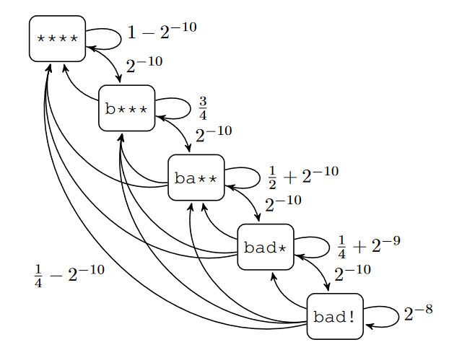
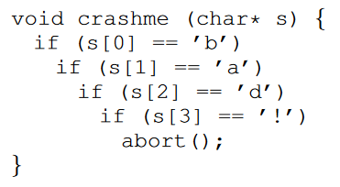
Ejemplo

Slide 56
Ejemplo
zona de alta densidad
zona de baja densidad

Slide 57
El problema formalizado
Un CGF es un conjunto de random walkers en una cadena de Markov, uno para cada semilla t ∈ T. El objetivo es descubrir un nuevo s ∈ S⁻ generando la mínima cantidad necesaria de inputs. Debemos elegir qué walker mover (chooseNext) y con cuánta frecuencia (assignEnergy).

Slide 58
¿Cuánta energía hace falta?
Sea X_{ij} una variable aleatoria que representa la cantidad de fuzz generada a partir de t_{i} hasta descubrir j ∈ S⁻. La probabilidad de descubrirlo con la primera semilla generada es p_{ij}. La probabilidad de requerir al menos una más es 1 - p_{ij}. Entonces, recursivamente:
E[X_{ij}] = p_{ij} + (E[X_{ij}] + 1)(1 - p_{ij}) = 1/p_{ij}

Slide 59
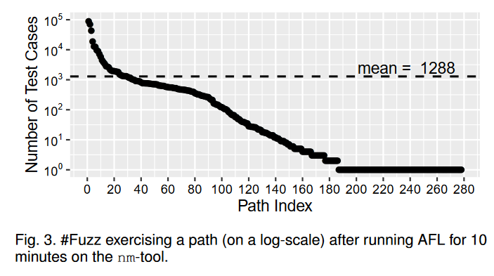
¿Para qué hicimos todo esto?
Teniendo definido el modelo de Markov, podemos medir y cuantificar mejor las propiedades de un fuzzer.
Durante la experimentación se vio que la distribución tiene muchas regiones de baja densidad y pocas regiones de muy alta densidad.

Slide 60
¿Para qué hicimos todo esto?
Gracias al entendimiento que nos da este modelo formal, podemos definir mejor qué son las situaciones indeseables (como por ejemplo la repetición de un camino de alta frecuencia), modificar el fuzzer para evitarlas y comparar la performance de la herramienta original con la de la herramienta modificada.

Slide 61
AFLFast

Slide 62
La power schedule de AFL
La asignación de energía de AFL depende del tiempo de ejecución, la cobertura de transiciones y el momento de creación de una semilla: es constante en función de la cantidad de veces que fue elegida de la cola.
Experimentalmente se vio que esta energía es consistentemente más de la necesaria para descubrir un camino interesante.

Slide 63
La power schedule de AFL
Una ventaja de que AFL asigne energía alta es que le permite descubrir muchos caminos al principio. Sin embargo, esto tiene como efecto secundario que, cuando se retienen inputs con caminos de alta frecuencia, a éstos se les asigna demasiada energía.

Slide 64
Cosas a optimizar en AFL
Asigna más energía de la necesaria para descubrir caminos nuevos
Les asigna demasiada energía a estados en regiones de alta densidad
¿Cómo podemos modificar assignEnergy y chooseNext para evitar estas características?

Slide 65
Definiciones preliminares
p(i): energía asignada a un estado, regulada por la power schedule
s(i): cantidad de veces que se seleccionó alguna semilla t_{i} que recorre i
f(i): cantidad de inputs generados que recorren i
En base a estas funciones podemos definir y comparar power schedules.

Slide 66
Power schedule EXPLOIT
Abreviatura de exploitation-based power schedule. La mayoría de los CGFs, incluido AFL, usan una power schedule de este tipo. Es constante en función de s(i).
p(i) = α(i)
donde α(i) es la implementación de assignEnergy.

Slide 67
Power schedule EXPLORE
Abreviatura de exploration-based power schedule. También es constante en función de s(i), pero asigna menos energía.
p(i) = α(i)/β
donde α(i) es la implementación de assignEnergy y β > 1 es una constante.

Slide 68
Power schedule COE
Abreviatura de cut-off exponential. Impide que se fuzzeen las semillas con caminos de alta frecuencia hasta que se vuelvan de baja frecuencia.
0
min( (α(i)/β)*2^{s(i)}, M) )
si f(i) > μ
si no
p(i) =
μ = ∑_{i∈S+}f(i)/|S⁺|

Slide 69
Power schedule COE
Abreviatura de cut-off exponential. Impide que se fuzzeen las semillas con caminos de alta frecuencia hasta que se vuelvan de baja frecuencia.
0
min( (α(i)/β)*2^{s(i)}, M) )
si f(i) > μ
si no
p(i) =
μ = ∑_{i∈S+}f(i)/|S⁺|
la función exponencial asegura que empiece de a poco y E[X_{ij}] sea mínima

Slide 70
Power schedule COE
Abreviatura de cut-off exponential. Impide que se fuzzeen las semillas con caminos de alta frecuencia hasta que se vuelvan de baja frecuencia.
0
min( (α(i)/β)*2^{s(i)}, M) )
si f(i) > μ
si no
p(i) =
μ = ∑_{i∈S+}f(i)/|S⁺|
β pone al fuzzer en modo de exploración

Slide 71
Power schedule COE
Abreviatura de cut-off exponential. Impide que se fuzzeen las semillas con caminos de alta frecuencia hasta que se vuelvan de baja frecuencia.
0
min( (α(i)/β)*2^{s(i)}, M) )
si f(i) > μ
si no
p(i) =
μ = ∑_{i∈S+}f(i)/|S⁺|
constante

Slide 72
Power schedule exponencial (FAST)
Versión modificada de COE. En vez de no fuzzear las semillas correspondientes a caminos de alta frecuencia, la energía es inversamente proporcional a la cantidad de fuzz que recorre un camino. Esta es la schedule usada por AFLFast.
p(i) = min( (α(i)/β)*(2^{s(i)}/f(i)), M )

Slide 73
Power schedules lineal y cuadrática
Lineal en función de s(i), pero inversamente proporcional a la cantidad de fuzz que recorre un camino.
p(i) = min( (α(i)/β)*(s(i)/f(i)), M )
Cuadrática en función de s(i), pero inversamente proporcional a la cantidad de fuzz que recorre un camino.
p(i) = min( (α(i)/β)*(s(i)²/f(i)), M )

Slide 74
Estrategias de búsqueda
Priorizar s(i) bajo: se elige el t_{i} que fue fuzzeado la mínima cantidad de veces. Intuitivamente, el fuzzer puede establecer desde el principio si i es un camino de baja frecuencia y si vale la pena fuzzear t_{i}.
Priorizar f(i) bajo: se elige el t_{i} tal que la cantidad de inputs que recorren su camino es mínima. Intuitivamente, fuzzear un input con un camino de baja frecuencia podría generar más inputs con caminos de baja frecuencia.
En ambos casos el fuzzer podría saltear inputs no favoritos.

Slide 75
Entonces, ¿qué es AFLFast?

Slide 76
Comparación: assignEnergy
AFL
p(i) es constante en s(i)
p(i) no tiene ninguna relación con f(i)
asigna energía constantemente alta
etapa determinística la primera vez que se fuzzea t_{i}
p(i) puede aumentar si se generan inputs interesantes
AFLFast
p(i) es creciente en s(i)
p(i) es inversamente proporcional a f(i)
asigna energía baja que crece de a poco (exponencial)
etapa determinística cuando ya se asigna más energía
p(i) sólo aumenta en función de la power schedule

Slide 77
Comparación: chooseNext
AFL
para cada transición b, elige como favoritos los inputs menores y más rápidos que ejecutan b
elige como próximo input el que le sigue al actual en la cola (first come, first serve)
AFLFast
elige el input con mínimo s(i), desempata por mínimo f(i), después por menor y más rápido
elige como próximo input el de mínimo s(i), desempata por mínimo f(i), después por menor y más rápido

Slide 78
Resultados empíricos:
AFLFast vs. AFL

Slide 79
Objeto de estudio
Los experimentos se hicieron sobre GNU binutils v2.26 porque es no trivial y muy usado en la industria para el análisis de binarios. Consiste de varias herramientas incluyendo nm, objdump, strings, size y c++filt.
Es desafiante porque el fuzzer debe generar una aproximación de un archivo binario ejecutable.

Slide 80
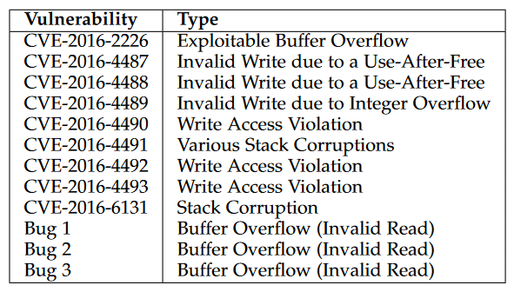
Vulnerabilidades descubiertas
AFLFast descubrió nueve vulnerabilidades. Afectan a muchas herramientas actuales y un atacante podría inyectar código malicioso durante el análisis de un programa.

Slide 81
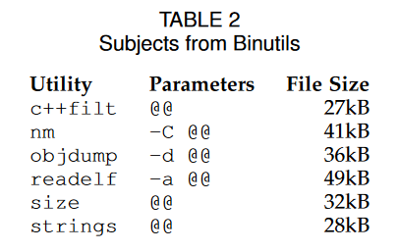
Parámetros de la experimentación
Máquina de 64 bits con 40 cores
Se corrió cada experimento 8 veces durante 6 horas, excepto nm (8 veces por 24 horas)
Se corrieron 40 en simultáneo (uno en cada core)
La única semilla inicial fue el archivo vacío

Slide 82
Resultados generales: crashes
Después de 6 horas, AFLFast encontró un orden de magnitud más crashes que AFL en c++filt y dos órdenes más en nm
AFLFast encontró 30 unique crashes en objdump, mientras que AFL no encontró ninguno
Ninguno encontró nada en las otras tres herramientas

Slide 83
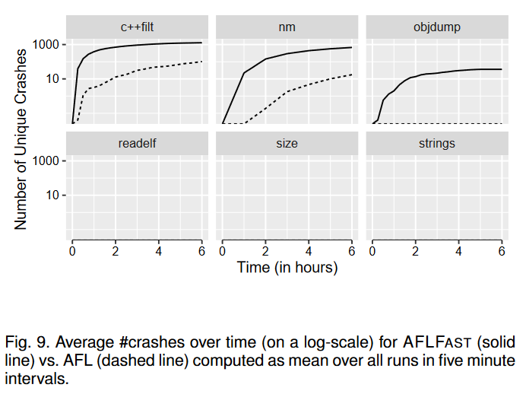
Resultados generales: crashes

Slide 84
Resultados generales: vulns y bugs
En promedio, AFLFast expone los CVEs descubiertos 7 veces más rápido que AFL
AFLFast expone 3 CVEs que AFL no expone en ninguna corrida de 24 horas
En promedio, a AFLFast le toma 2h17m exponer las vulnerabilidades, mientras que a AFL le toma más de 12h30m
AFLFast encuentra dos buffer overflows 7 veces más rápido y además expone uno al que AFL no llega

Slide 85
La power schedule exponencial y la estrategia de búsqueda mejoran la eficiencia del CGF.

Slide 86
Evaluación independiente
AFLFast y AFL también fueron comparados por el equipo Codejitsu en el Cyber Grand Challenge (CGC) de DARPA.
Sobre los 150 programas benchmark provistos por el CGC:
AFLFast expuso errores 19 veces más rápido que AFL en promedio
AFL expuso 4 errores que AFLFast no encontró
AFLFast expuso 7 errores que AFL no encontró

Slide 87
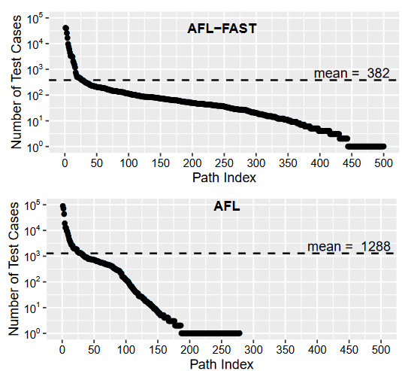
Cobertura del árbol de ejecución
Experimentalmente, se comprobó que AFLFast genera más fuzz para caminos de baja frecuencia
En 10 minutos, AFLFast descubrió el doble de caminos que AFL
La cantidad media de inputs generados por camino es alrededor de 3 veces más alta en AFLFast

Slide 88
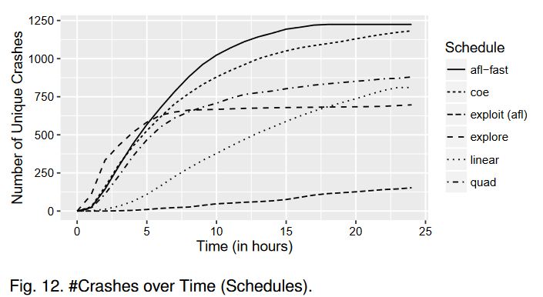
Comparación de power schedules

Slide 89
Comparación de estrategias
Se desarrollaron dos estrategias de búsqueda para priorizar inputs con caminos interesantes.
Estrategia 1: designar como favoritos los t_{i} con s(i) y f(i) son bajos y el tiempo de ejecución, cobertura de transiciones y tiempo de creación son mínimos
Estrategia 2: elegir el próximo t_{i} de una cola donde s(i) y f(i) son mínimos y ti es un favorito

Slide 90
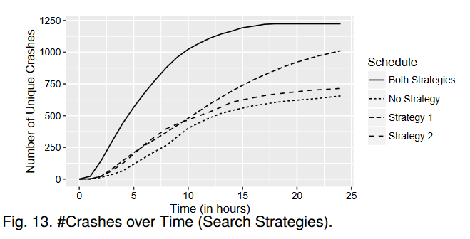
Comparación de estrategias

Slide 91
Resultados empíricos:
AFLFast vs. Klee

Slide 92
Whitebox fuzzing
El whitebox fuzzing, también conocido como ejecución simbólica, está diseñado para la exploración eficiente de caminos. Funciona de la siguiente manera:
Para cada instrucción condicional, genera una branch constraint, una fórmula de lógica de primer orden sin cuantificadores
Arma una conjunción de todas las branch constraints en un camino del árbol: la path constraint
Genera un input que la satisface resolviendo SAT/SMT

Slide 93
Klee
Klee es un whitebox fuzzer estado del arte que usa heurísticas de búsqueda para lograr rápidamente una buena cobertura del código. Por eso, los autores lo eligieron para compararlo con AFLFast en términos de eficiencia y efectividad.
Se debe aclarar que se compararon dos implementaciones particulares, no los conceptos generales de whitebox y greybox fuzzing. Algunas de las ventajas y desventajas podrían deberse a cuestiones de ingeniería.

Slide 94
Parámetros de la experimentación
El software estudiado fue GNU Coreutils con los mismos benchmarks y parámetros especificados en el paper original de Klee para mitigar el sesgo de los experimentadores. Se corrió cada campaña de fuzzing por una hora.
Dado que AFL y AFLFast sólo pueden generar un archivo, los autores desarrollaron una herramienta llamada AFLargv para generar los parámetros de línea de comandos necesarios para correr GNU Coreutils. Es transparente para AFL/AFLFast.

Slide 95
Resultados
Eficiencia: en su benchmark, Klee es más eficiente que AFLFast para 6 sobre 9 bugs. Sin embargo, en promedio AFLFast requiere menos tiempo para exponer un error. Los autores se lo atribuyen a selection bias en Klee.
Efectividad: hay un bug del benchmark que ni AFLFast ni Klee descubrieron, pero que AFLFast sí puede descubrir en un marco de 2 horas. AFLFast descubrió cinco bugs que Klee no encontró.

Slide 96
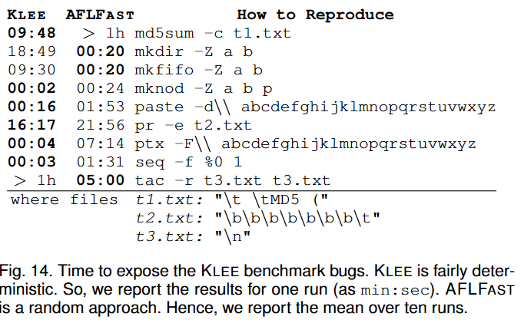
Resultados

Slide 97
Resultados
También se analizó Coreutils v8.25, la versión más reciente de este software. En este caso, AFLFast detectó ocho bugs nuevos, mientras que Klee descubrió sólo uno. Los autores le atribuyen esta diferencia a
las limitaciones del constraint encoding para representar inputs
la incompletitud del modelo del intérprete de ejecución simbólica

Slide 98
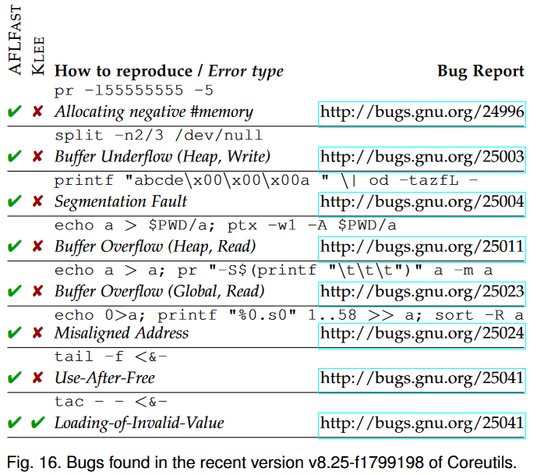
Resultados

Slide 99
Resultados: cobertura del código
En promedio, AFLFast logra una cobertura un poco mejor que Klee: 82% de las líneas ejecutables en promedio contra 78%, y 76% de los statements ejecutables contra 64%.
Los autores llegaron a la conclusión de que AFLFast escala mejor que Klee, pero cada herramienta tiene fortalezas individuales y consideran que lo mejor podría ser una combinación de las dos.

Slide 100
Impacto en la industria

Slide 101
En líneas generales
Desde la publicación de AFLFast:
Investigadores de ciberseguridad descubrieron muchos bugs nuevos y tuvieron mucha tracción en HackerNews
Google Security otorgó 2000 USD en bounties por los bugs descubiertos con AFLFast, incluyendo los del paper
El repositorio de GitHub de AFLFast recibió 172 estrellas y 89 forks

Slide 102
Mejoras a AFL
Michał Zalewski, el desarrollador principal de AFL, observó que AFLFast asigna mucha menos energía al principio de la campaña de fuzzing y que cicla muy rápido sobre la cola (exploración por sobre explotación), lo cual le permite procesar la cola entera más rápido.
En base a esto, implementó una nueva versión llamada FidgetyAFL que usa la schedule de exploración.

Slide 103
FidgetyAFL
Zalewski comparó FidgetyAFL (versión 2.33b) con AFL y AFLFast. En vez de medir el número de caminos o de crashes, midió la densidad del mapa, una métrica que se correlaciona con el número de aristas exploradas en el árbol de ejecución. Los probó sobre libpng, libjpeg-turbo, zlib y patch.
Los autores consideran que los experimentos no son estadísticamente fuertes, pero remarcan que la diferencia de performance con FidgetyAFL es menor que con AFL.

Slide 104
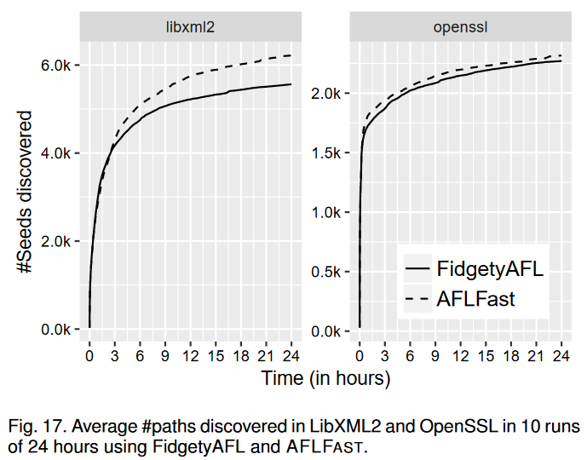
FidgetyAFL

Slide 105
Trabajos relacionados

Slide 106
Otras técnicas para fuzzing
Seleccionar más inteligentemente los parámetros de entrada, en vez de proveer sólo el archivo vacío
Mejoras al operador de mutación: usar análisis de programas para detectar dependencias entre bytes del input y fuzzearlos en conjunto
Localizar secciones críticas del input para dirigir a un whitebox fuzzer a zonas peligrosas del programa
Combinar black o greybox fuzzing con whitebox fuzzing

Slide 107
Otros usos de cadenas de Markov
Markov Chain Monte Carlo Random Testing (MCMC-RT) usa un método de cadenas de Markov Monte Carlo (MCMC) para aprovechar conocimiento sobre la probabilidad de un input de revelar un error
Chen et al. usan MCMC para aprovechar conocimiento sobre la efectividad de un operador de mutación
Sparks et al. modelan la ejecución de un programa como MCMC para priorizar semillas que recorren caminos menos explorados

Slide 108
Otros usos de cadenas de Markov
En otro paper, los mismos autores analizan la exploración de locaciones peligrosas del programa como un problema de optimización usando el modelo de CGF como cadenas de Markov. Así, desarrollan nuevas power schedules para implementar la meta-heurística de Simulated Annealing y asignarles más energía a semillas que están más cerca de las locaciones peligrosas.

Slide 109
Conclusiones

Slide 110
Conclusiones
El fuzzing black y greybox es efectivo en comparación con el whitebox, pero su falta de noción semántica vuelve difícil su análisis.
El uso de estadística para detectar y priorizar inputs que recorren caminos de baja frecuencia mejora la performance de AFL.
Las cadenas de Markov proveen una explicación de las mejoras a la efectividad y eficiencia de un CGF a través de la formalización de los caminos como estados.

